Slide 1
Giáo viên Toán:

Slide 2
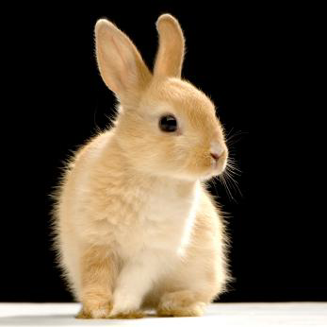
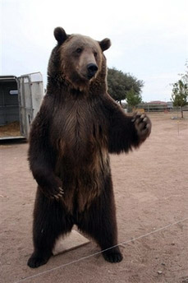
TÍNH CHẤT CƠ BẢN CỦA PHÂN THỨC
QUÁ DỄ

Slide 3
TÍNH CHẤT CƠ BẢN CỦA PHÂN THỨC
?2/ Cho phân thức . Hãy nhân tử và mẫu của phân thức này với x + 2
rồi so sánh phân thức vừa nhận được với phân thức đã cho
?3/ Cho phân thức Hãy chia tử và mẫu của phân thức này cho
3xy rồi so sánh phân thức vừa nhận được với phân thức đã cho.
?3.Phân thức mới là:
ĐÁP ÁN:
?2.Phân thức mới là
Ta có:
Ta có:
VÌ:
Vì x.3(x+2)=3x(x+2)

Slide 4
TÍNH CHẤT CƠ BẢN CỦA PHÂN THỨC
1) Tính chất cơ bản của phân thức
Nếu nhân cả tử và mẫu của một phân thức với cùng một đa thức khác đa thức 0 thì được một phân thức bằng phân thức đã cho:
(M là một đa thức khác đa thức 0)
Nếu chia cả tử và mẫu của một phân thức cho một nhân tử chung của chúng thì được một phân thức bằng phân thức đã cho:
(N là một nhân tử chung)

Slide 5
TÍNH CHẤT CƠ BẢN CỦA PHÂN THỨC
?4/ Dùng tính chất cơ bản của phân thức, hãy giải thích vì sao có thể viết:
Đáp án:
Vì đã chia cả tử và mẫu cho x - 1
Vì đã nhân cả tử và mẫu cho -1
2) Quy tắc đổi dấu:
Nếu đổi dấu cả tử và mẫu của một phân thức thì được một phân thức bằng phân thức đã cho:

Slide 6
TÍNH CHẤT CƠ BẢN CỦA PHÂN THỨC
2) Quy tắc đổi dấu:
?5/ Dùng quy tắc đổi dấu hãy điền một đa thức thích hợp vào chỗ trống trong mỗi đẳng thức sau:

Slide 7
TÍNH CHẤT CƠ BẢN CỦA PHÂN THỨC
1) Tính chất cơ bản của phân thức
( M là một đa thức khác đa thức 0)
(N là nhân tử chung của A và B)
2) Quy tắc đổi dấu:

Slide 8
TÍNH CHẤT CƠ BẢN CỦA PHÂN THỨC
Bài toán: Cô giáo yêu cầu mỗi bạn cho một ví dụ về hai phân thức bằng nhau. Dưới đây là những ví dụ mà các bạn Lan, Hùng, Giang, Huy đã cho:
(Lan) (Hùng)
(Giang) (Huy)
Em hãy dùng tính chất cơ bản của phân thức và quy tắc đổi dấu để giải thích ai viết đúng, ai viết sai. Nếu có chỗ nào sai em hãy sửa lại cho đúng.

Slide 9
TÍNH CHẤT CƠ BẢN CỦA PHÂN THỨC
Bạn Hùng sai, sửa lại:
Bạn Huy sai, sửa lại:

Slide 10
5/ Điền đa thức thích hợp vào mỗi ô trống trong các đẳng thức sau:

